Slide 1
Pendekatan Model Sistem Dinamik Untuk Perencanaan dan Pengembangan Pembangkit Listrik di Daerah Kepulauan Tropis dengan Mempertimbangkan Climate – Energy – Water – Food (CEWF) Nexus
Dwi Novitasari
Dipresentasikan pada Seleksi Program Doktor
Departemen Teknik Elektro Dan Teknologi Informasi
Universitas Gadjah Mada
15 Juli 2020

Slide 2
Pendahuluan
Latar Belakang
Rumusan Masalah
Tujuan Penelitian
Keaslian Penelitian

Slide 3
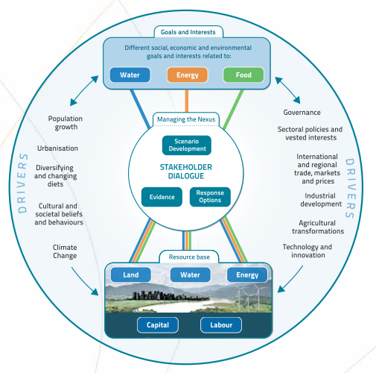
Latar belakang – Konsep Nexus
Water-energy-food (WEF) nexus muncul pada pertama kali pada Bonn Nexus Conference tahun 2011 di Jerman¹
FAO pada tahun 2014, menuliskan konsep WEF nexus untuk menggambarkan dan mengatasi sifat kompleks dan saling terkait dari ketiga sistem sumber daya tersebut²
Pada tahun 2015, IRENA menuliskan laporan berjudul Renewable Energy in the Water, Energy and Food Nexus yang membahas tentang teknologi EBT untuk mewujudkan keseimbangan air, energi dan pangan secara berkelanjutan³
FAO, 2014
¹Endo,2017; ²FAO, 2014; ³IRENA,2015

Slide 4


Latar belakang – Konsensus Internasional
Sustainable Development Goals (SDGs), ditandatangani pada tahun 2015 dengan tema “Mengubah Dunia Kita: Agenda 2030 untuk Pembangunan Berkelanjutan”⁴
United Nations Framework Convention on Climate Change (UNFCCC) tahun 2015, Indonesia berkomitmen untuk mengurangi emisi gas rumah kaca (GRK) sebesar 29% dengan skenario Business as Usual (BaU) pada tahun 2030 dan 41 % dengan bantuan internasional, yang tertuang dalam NDC (2017)⁵
⁴https://www.sdg2030indonesia.org/page/8-apa-itu; ⁵Masripatin, 2017

Slide 5
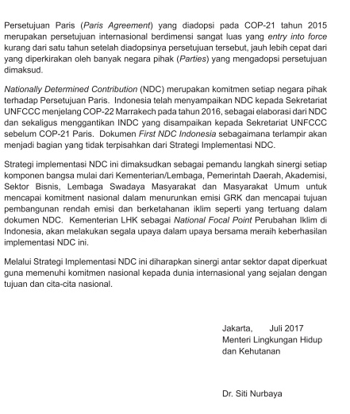
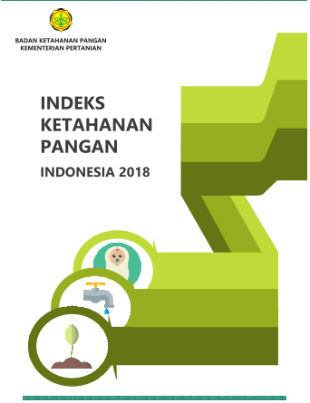
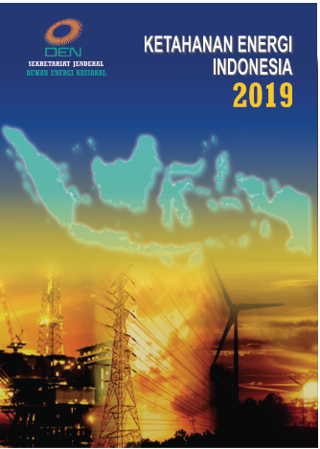
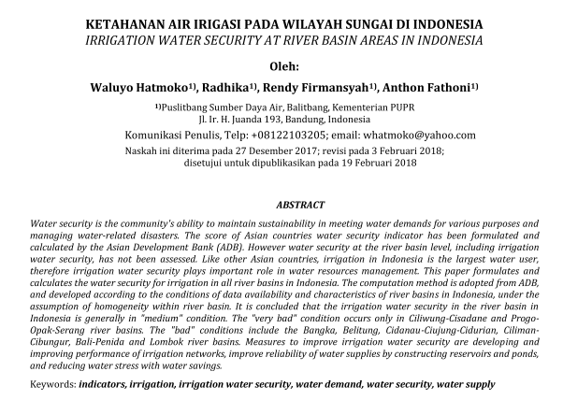
Latar belakang – Kondisi Nasional
Kajian tentang Ketahanan energi, pangan, air hingga rencana implementasi pengurangan emisi CO₂ belum saling terintegrasi

Slide 6
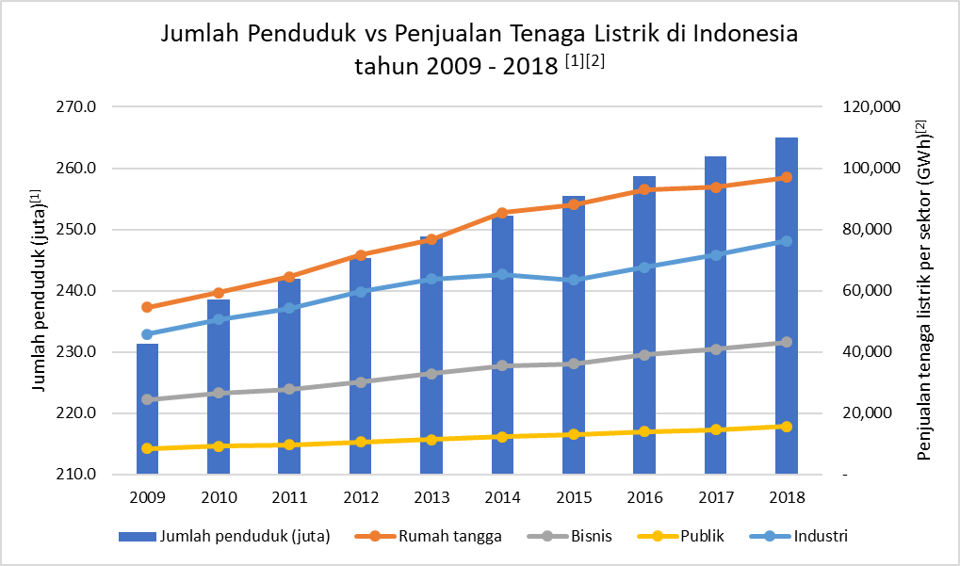
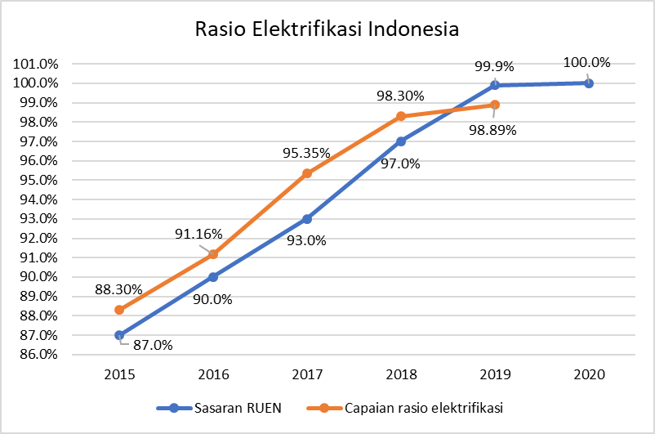
Latar belakang – Kondisi Kelistrikan Indonesia (1)
Sektor rumah tangga menjadi konsumen listrik paling besar, mencapai 97.035 GWh di tahun 2018⁶.
Pada tahun 2019, rasio elektrifikasi tidak mencapai target sesuai RUEN⁷.
Hal ini dipengaruhi beragam faktor, terutama faktor geografis yang menyebabkan kondisi rumah tangga pada suatu wilayah tersebar⁸.
⁶RUPTL,2019 ⁷Wicaksono, 2020, ⁸DEN, 2019

Slide 7
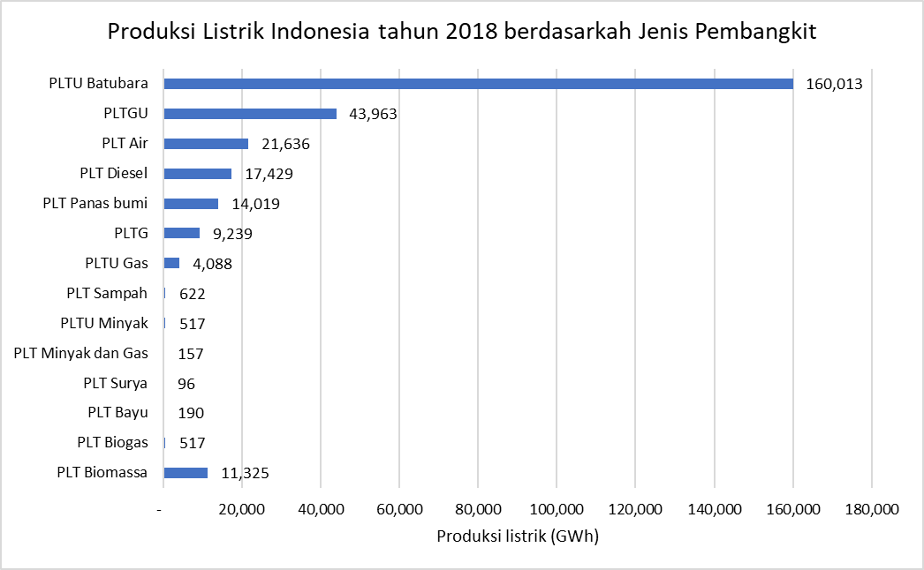
Latar belakang – Kondisi Kelistrikan Indonesia (2)
Kondisi pembangkit : 58% masih menggunakan bahan bakar batubara, gas sebesar 22%, EBT sebesar 13% dan minyak sebesar 7%⁹
Bagi negara kepulauan tropis seperti Indonesia, 65% penduduknya tinggal di daerah pesisir. Permasalahan yang timbul: akses energi yang dapat diandalkan belum mencukupi, kenaikan muka air laut akibat perubahan iklim¹⁰.
Di pulau padat penduduk, tingkat kebutuhan air semakin meningkat, tidak sebanding dengan ketersediaannya¹¹.
Di perkotaan, arus urbanisasi mengakibatkan penurunan mutu lingkungan, kemacetan lalu lintas, kemiskinan hingga konflik sosial¹².
⁹DEN,2019; ¹⁰Santoso,2015; ¹¹Farida, 2018; ¹²Wilonoyudho, 2017

Slide 8
Rumusan Masalah
Seberapa besar pengaruh perubahan iklim, sumber daya air bersih dan pangan terhadap perencanaan pembangkit listrik di Indonesia?
Bagaimana metode pendekatan perencanaan pembangkit listrik yang tepat untuk daerah kepulauan tropis dengan mempertimbangkan hubungan perubahan iklim, pengelolaan air dan pangan?

Slide 9
Tujuan Penelitian
Menunjukkan hubungan/ keterkaitan antara perencanaan pembangkit listrik dengan perubahan iklim, pengelolaan energi, air dan pangan di Indonesia.
Menyusun metode pendekatan perencanaan pembangkit listrik dengan memperhatikan variable perubahan iklim, energi, air dan pangan untuk daerah kepulauan tropis
Menunjukkan dampak perencanaan pembangkit listrik bila dianalisis dengan menyertakan hubungan iklim, air dan pangan

Slide 10
Keaslian Penelitian
153 referensi:
buku, jurnal, laporan penelitian, proceeding
55 ref tertulis di proposal
7 ref diambil yang paling relevan dalam waktu 5 tahun terakhir
Perbedaan penelitian ini dengan penelitian sebelumnya terletak pada:
Analisis pembangkti listrik. Penelitian nexus lebih banyak penelitian menuliskan energi secara umum, dengan tidak memfokuskan pembahasan pada pembangkitan listrik.
Studi kasus untuk daerah kepulauan. Penelitian lain menggambarkan analisis negara/ Kawasan yang terdiri dari beberapa negara (misal: Asia Pasifik, Eropa Tenggara)
Berada di wilayah tropis. Kondisi geografis Indonesia menjadi tantangan sekaligus keuntungan tersendiri jika dapat dikelola dengan baik karena melimpahnya sumber daya alam yang dimiliki, mulai dari sinar matahari sepanjang tahun, potensi laut yang luas hingga pemanfaatan potensi geothermal.

Slide 11
Tinjauan Pustaka dan Dasar Teori

Slide 12
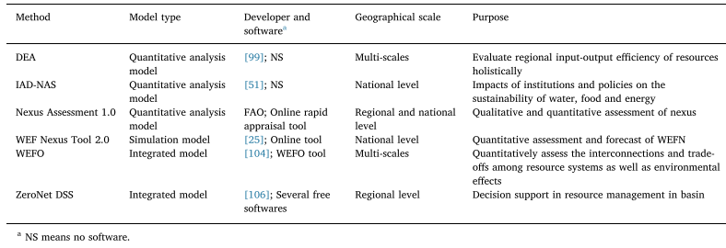
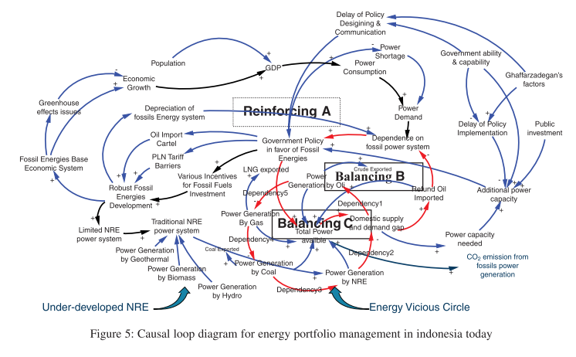
Tinjauan pustaka (1)
Judul (Tahun) | Perbedaan
Understanding the dynamics of electricity generation capacity in Canada: A system dynamics approach (Ullah, 2013) | Perbedaan penelitian ini dengan proposal adalah belum terintegrasinya variabel WEF nexus.
Methods of the Water-Energy-Food Nexus (Endo et all,2015) | Penelitian ini tidak secara spesifik menganalisis pembangkit listrik, tetapi menawarkan beberapa pilihan metode yang menyesuaikan dengan kondisi sumber daya alam dan kondisi masyarakat di lokasi penelitian.
Integrated modeling approach for optimal management of water, energy and food security nexus (Zhang, 2016) | Penelitian ini sangat dekat dengan hubungannya dengan proposal yang ditulis. Akan tetapi, analisis yang digunakan hanya mencakup dua pembangkit, yaitu batu bara dan gas. WEFO juga belum banyak digunakan peneliti terlihat dari belum terlalu banyak paper yang membahas tentang hal ini.
Challenges in operationalizing the water–energy–food nexus (Liu et al, 2017) | Beberapa tantangan yang dituliskan pada jurnal ini menjadi masukan bagi peneliti untuk menyusun metode yang tepat pada pelaksanaan penelitian nantinya.

Slide 13
Tinjauan pustaka (2)
Judul (Tahun) | Perbedaan
Water-energy nexus: A review of methods and tools for macro-assessment (Dai et al, 2017) | Perbedaan penelitian ini dengan metode yang dituliskan pada jurnal tersebut adalah belum adanya analisis menggunakan model sistem dinamik.
Indonesia energy mix modelling using system dynamics (Sani,2018) | Jurnal ini menggunakan sistem dinamik dalam penggambaran masalah, tetapi belum melibatkan hubungannya dengan pangan, air dan iklim.
Energy Sector Development: System Dynamics Analysis (Laimon,2019) | Penelitian ini juga menggunakan sistem dinamik dalam analisisnya, tetapi belum mengaitkan lebih dalam dengan permasalahan WEF nexus.
Seeking for a climate change mitigation and adaptation nexus: Analysis of a long-term power system expansion (Handayani,2020) | Penelitian ini mengintegrasikan perubahan iklim pada sistem pembangkit Jawa-Bali. Perbedaannya dengan proposal, terletak pada belum adanya hubungan WEF nexus yang dibahas yang analisis yang dibatasi pada sistem pembangkit Jawa-Bali.

Slide 14
Metode Penelitian (1)
No | Variabel | Metode
1. | Water-Energy Nexus (WEN) | Energy Intensity, Jordan’s Framework, Linkage analysis, Multi Regional Nexus Network (MRNN) System Dynamic approach Urban Water Optioneering Tool (UWOT) [21]
2. | Water-Energy-Environment Nexus (WEEN) | Integrated Computable General Equilibrium (CGE) [22][23] Competitive Markov Decision Process Model (CMDP) and The Water and Carbon Conscious Electricity Market Model (WCCEM) Great Lakes Energy Water (GLEW) [24][25], WEAP-LEAP (Water Evaluation and Planning System and Long-Range Energy Alternatives Planning)
3. | Water-Energy-Food Nexus (WEFN) | Data Envelopment Analysis (DEA) Nexus Assessment 1.0 [26] WEF Nexus Tool 2.0 [27] Water, Energy, Food security nexus Optimization model (WEFO) [13]
4. | Water-Energy-Food-Ecosystem Nexus (WEFEN) | Multi-Scale Integrated Assessment of Society and Ecosystem Metabolism (MuSIASEM) [28][29] Modified SWAT Framework [30][31] Multisectoral System Analysis (MSA) [32][33][34][35]
5. | Water-Energy-Land Use-Climate Nexus (WELCN) | CLEWs [36][37][38][39] Foreseer [40] Platform for Regional Integrated Modelling and Analysis (PRIMA) [41][42].

Slide 15
Metode Penelitian (2)
Mengapa sistem dinamik?
Dapat menggambarkan permasalahan yang kompleks secara komprehensif¹.
Dapat menggambarkan hubungan dan interaksi antar komponen¹.
Dapat diatur secara spesifik, tergantung pada konteks (sosial, iklim, pedesaan, perkotaan)².
Memberikan ruang pada pemangku kepentingan untuk berpartisipasi dalam pengelolaan sumber daya yang ada. Pemangku kepentingan, baik secara individu maupun kelompok, dapat memberikan pengaruh pada penilaian nexus untuk menilai gap yang terjadi antara target dengan kondisi saat ini².
¹Sumber: Laimon, 2019; ²Amadei, 2019

Slide 16
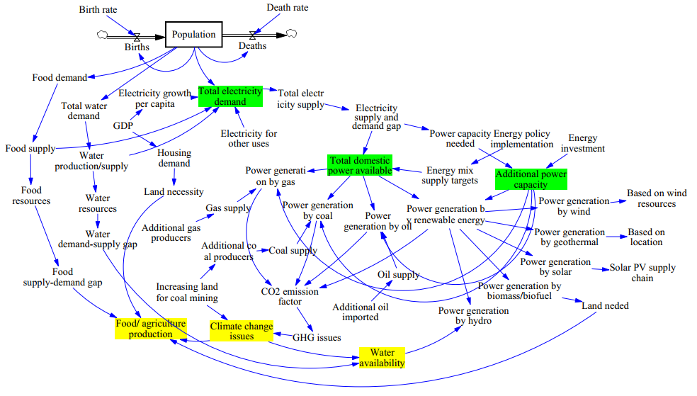
Metode Penelitian (3)

Slide 17
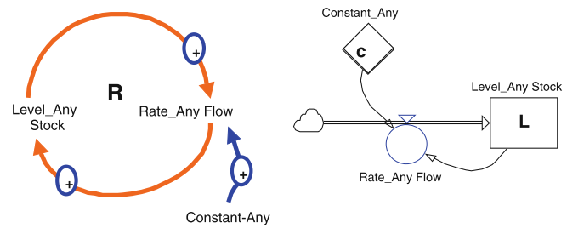
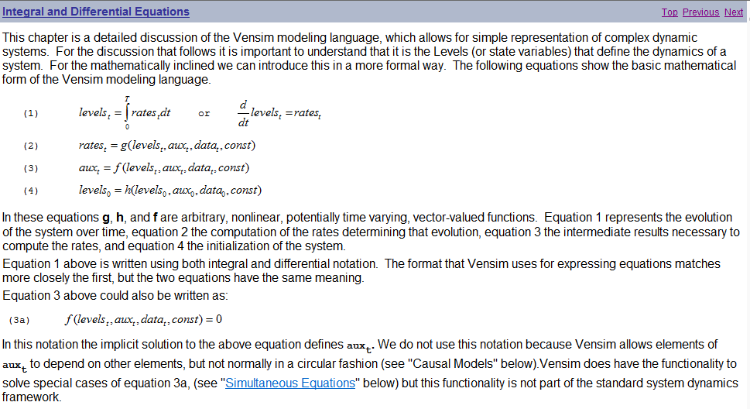

Dasar Teori
Secara matematis dapat dituliskan:
Net inflow = f (L)
Untuk sistem liniar, net flow dapat dihitung:
dL/dt = c*L
dengan c adalah tingkat pertumbuhan stock, maka:
Lt = L₀ + $\int_{0}^{t}{\left(Net inflow\right)dt}$
Lt = L₀ + $\int_{0}^{t}{f\left(L\right) dt}$
Lt = L₀ * e^{(ct)}

Slide 18
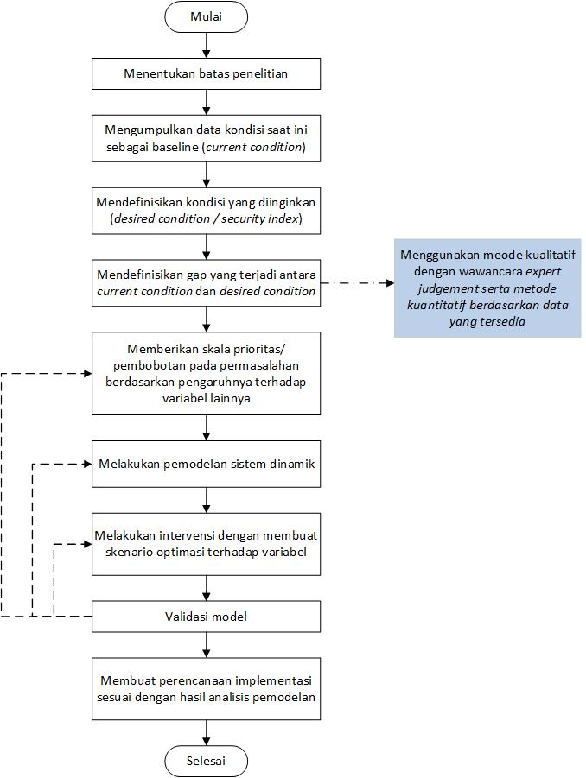
Alur Penelitian

Slide 19
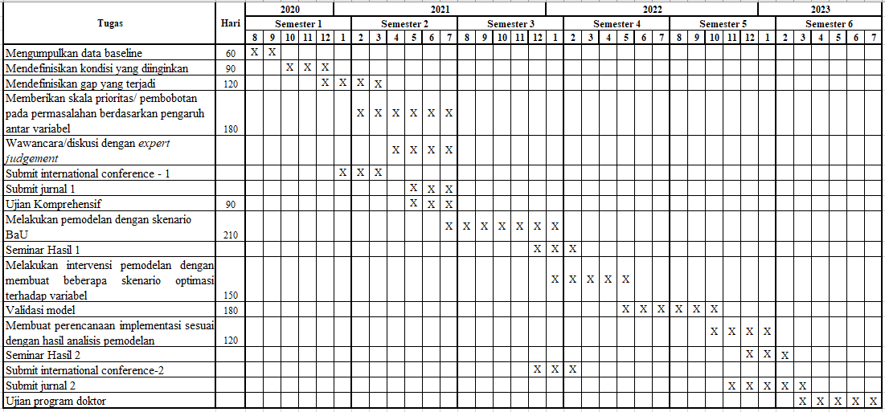
Jadwal penelitian

Slide 20
Terima kasih

